Slide 1
Análisis de clientes bancarios
Reyna Gabriel N.
Coderhouse

Slide 2
Índice de desarrollo
Introduccion
Metodología
Hipótesis y preguntas de interés
Análisis de datos
Insights y recomendaciones

Slide 3
Introducción
Contexto
El gerente de negocios de una cartera de tarjetas de crédito para consumidores necesita analizar los datos para entender por qué están perdiendo clientes y predecir cuáles tienen más posibilidades de abandonar.
Audiencia
Alta dirección del banco: Gerentes generales, directores ejecutivos y otros líderes del banco que toman decisiones estratégicas y están interesados en comprender y abordar el problema de pérdida de clientes.
Equipo de marketing y ventas: Responsables de diseñar estrategias de retención de clientes y promoción de servicios financieros, quienes pueden beneficiarse de los insights obtenidos en el análisis de datos.
Analistas de datos: Profesionales encargados de interpretar y utilizar los datos para respaldar la toma de decisiones. Pueden encontrar útil el enfoque metodológico y los resultados presentados.
Otros miembros del equipo: Cualquier persona dentro del banco que esté interesada en comprender el problema de la pérdida de clientes y las medidas que se tomarán para abordarlo.

Slide 4
Introducción
Contexto Analítico
Se proporciona un archivo CSV que consta de 10.000 clientes que mencionan su edad, salario, estado civil, límite de la tarjeta de crédito, categoría de la tarjeta de crédito, etc. Hay casi 18 características. Solo se proporciona el 16,07% de clientes que se han dado de baja.
Problema Comercial
Proporcionar visualizaciones que respondan las preguntas hipótesis planteadas.

Slide 5
Metodología
01
02
03
Análisis exploratorio de datos
Obtención fuente de datos
Insights y Recomendaciones

Slide 6
Hipótesis y preguntas de interés
Preguntas Primarias
¿Cuáles son los factores que llevan a una persona a abandonar el banco?
Preguntas Secundarias
¿Cómo se ve afectado el salario por el nivel educativo?
¿Existe alguna relación entre el género y el salario y/o límite de crédito?
¿Cuál es el género más propenso a abandonar el banco?
¿Los estudios superiores se relacionan con mayores responsabilidades en la gestión de la cuenta?
¿Existe una relación entre un mayor ingreso y una menor cantidad de deudas?

Slide 7
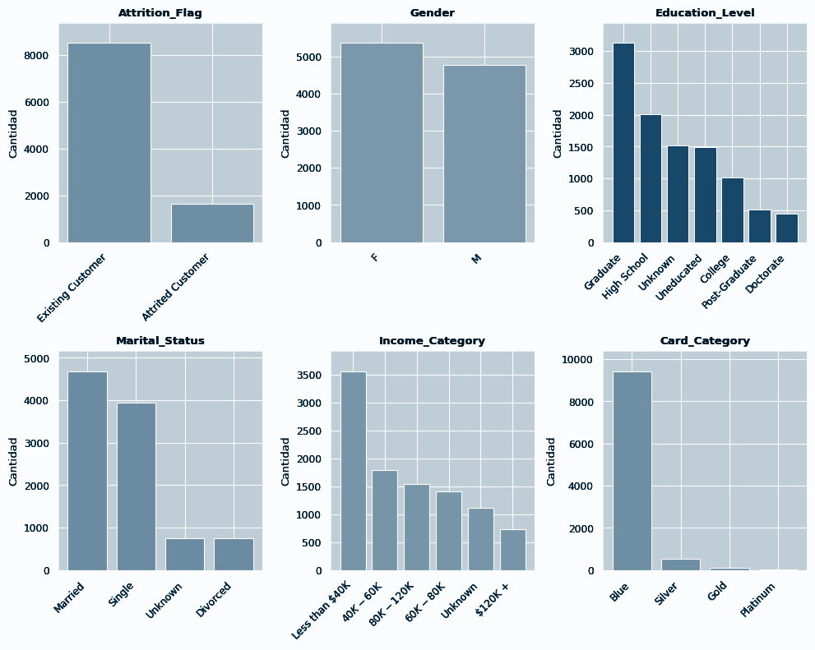
Análisis de datos
Análisis gráficos variables categóricas.
Cantidad de Clientes activos e inactivos.
Distribución de Género
Distribución Educativa

Slide 8
Análisis de datos
Análisis gráficos variables categóricas.
Distribución estado civil
Distribución ingresos
Distribución categoría de tarjeta

Slide 9
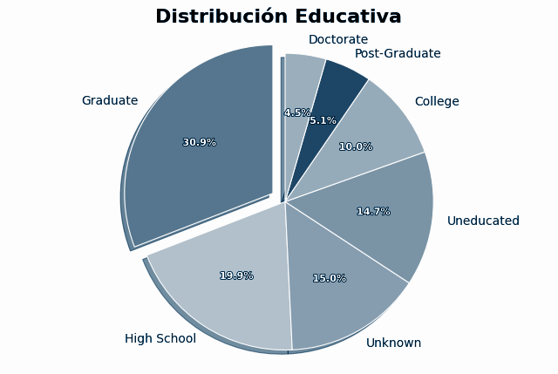
Análisis de datos
Los niveles educativos superiores representan alrededor del 60,4% de la muestra o población estudiada, lo que indica una proporción significativa de individuos con educación más allá de la secundaria.
La categoría de "desconocido" representa el 15% de la distribución educativa, lo cual indica la falta de información precisa sobre el nivel educativo de un segmento de la muestra o población.
El grupo de individuos no educados comprende el 14,7% de la distribución educativa, lo que destaca la importancia de comprender y abordar las necesidades de este grupo específico.

Slide 10
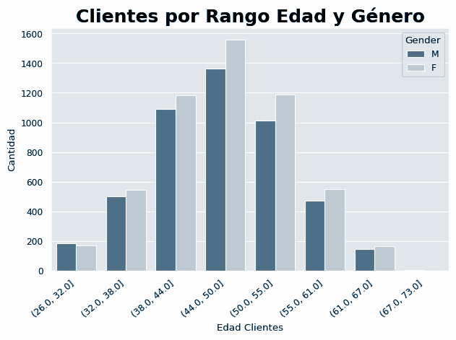
Análisis de datos
El número de hombres y mujeres aumenta a medida que aumenta la edad hasta el grupo de 44-50 años, donde alcanza su punto máximo tanto para hombres como para mujeres.
Hay más mujeres que hombres en los rangos de edad, a excepción de 26 - 32 años donde es muy similar.

Slide 11
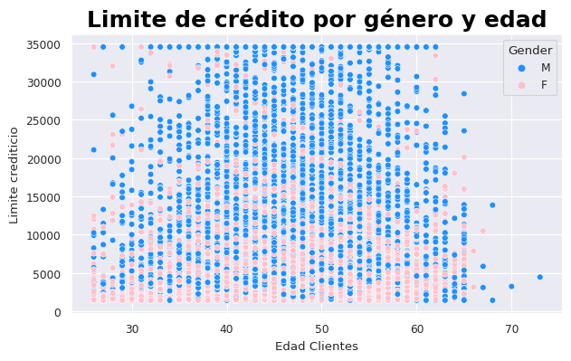
Análisis de datos
En promedio, las mujeres tienen un límite de crédito de aproximadamente $5023, mientras que los hombres tienen un límite de crédito promedio de alrededor de $12685.
Estos hallazgos sugieren una disparidad en los límites de crédito basada en el género, donde los hombres tienden a tener límites de crédito más altos que las mujeres. Esta disparidad puede tener implicaciones en términos de igualdad de oportunidades financieras y acceso a crédito para hombres y mujeres.

Slide 12
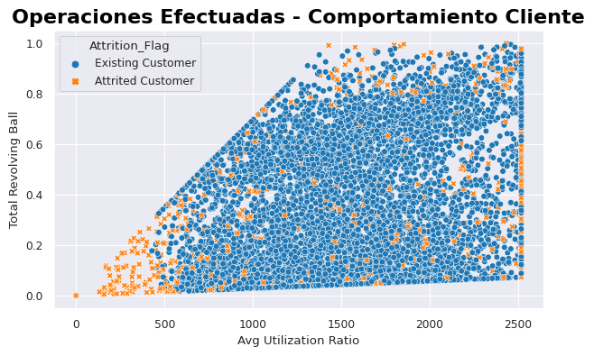
Análisis de datos
La mayoría de los clientes que solicitan la baja de la tarjeta de crédito tienen un menor número de operaciones efectuadas en el último período de tiempo.
Este patrón sugiere una posible relación entre la actividad transaccional de los clientes y su propensión a abandonar la tarjeta. Los clientes que realizan menos operaciones en el último período podrían estar menos comprometidos con el uso de la tarjeta y, por lo tanto, tener más probabilidades de solicitar la baja.

Slide 13
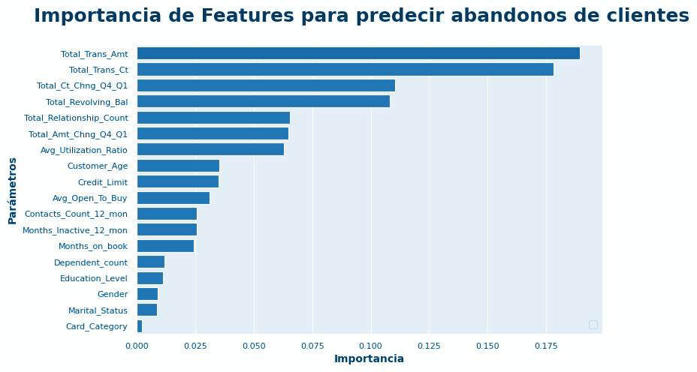
Análisis de datos
Esta gráfica resalta la importancia de enfocarse en el importe total de las transacciones realizadas por los clientes al predecir su comportamiento, mientras que categorías como la clase de tarjeta pueden tener un impacto menos significativo en la predicción.
Estos hallazgos pueden ser útiles para desarrollar estrategias y modelos de predicción más precisos y efectivos en el ámbito del comportamiento del cliente.

Slide 14
Insights y recomendaciones
El nivel educativo tiene una influencia relativamente baja en el salario. Para abordar esta cuestión, se podría considerar estrategias que permitan identificar grupos específicos que puedan ser de interés para el banco.
Oportunidades para promover programas educativos: Dado que hay una proporción significativa de la muestra o población con niveles educativos más bajos, existe una posible oportunidad para ofrecer programas educativos o de formación que ayuden a mejorar las habilidades y el conocimiento de estas personas. Esto podría contribuir a su desarrollo personal y financiero, al tiempo que brinda una ventaja competitiva al banco en términos de retención de clientes.

Slide 15
Insights y recomendaciones
La tasa de abandono al banco entre géneros no es un parámetro relevante a considerar.
Las mujeres tienen un límite de crédito menor que los hombres en la mayoría de los rangos de edad. Posibles recomendaciones:
Reevaluar los criterios de otorgamiento de crédito: Es importante examinar los criterios utilizados para establecer los límites de crédito y asegurarse de que sean equitativos y libres de sesgos de género
Monitoreo y revisión continua: Realizar un seguimiento regular y una revisión continua de los límites de crédito otorgados a los clientes para identificar posibles sesgos de género y tomar medidas correctivas de manera proactiva.
Promoción de la inclusión financiera: Implementar programas y políticas que promuevan la inclusión financiera y el acceso igualitario al crédito para todas las personas.

Slide 16
Insights y recomendaciones
Dado que el monto total de las transacciones se destaca como la variable más relevante para predecir el comportamiento del cliente, se recomienda centrar los esfuerzos en el seguimiento y análisis de las transacciones realizadas por los clientes.
Esto incluye monitorear de cerca los patrones de gasto, identificar cambios significativos en los volúmenes de transacciones y utilizar estos datos para tomar decisiones informadas en relación con el manejo de la relación con el cliente y la implementación de estrategias de retención.

